Slide 1
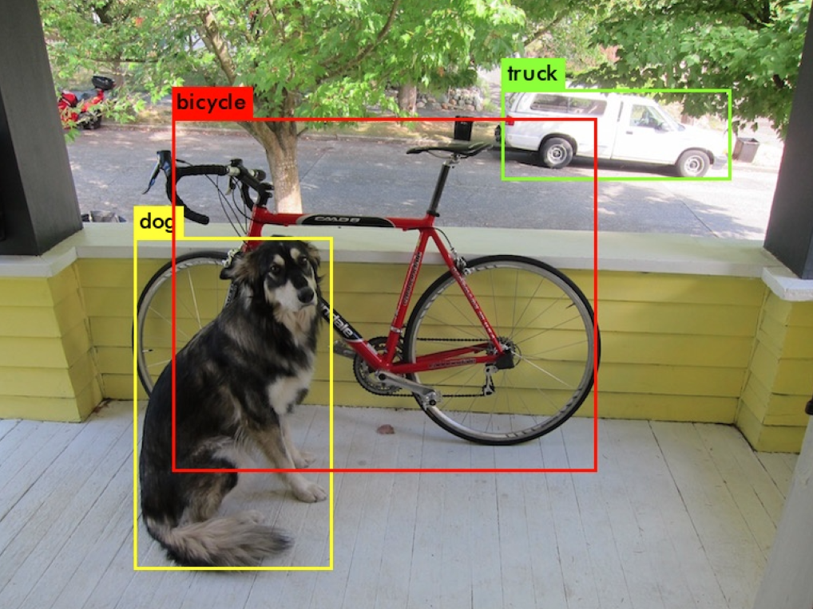
遙測領域專題報告
- Yolo 影像辨識演算法之分析與實作
姓名：吳冠志
學號：F64071130
指導教授：林昭宏教授
1

Slide 2
Yolo 運作原理及網路架構
報告順序
Yolo v1~v4之演進
Yolo 實作-口罩物件偵測
結論與分析
2

Slide 3
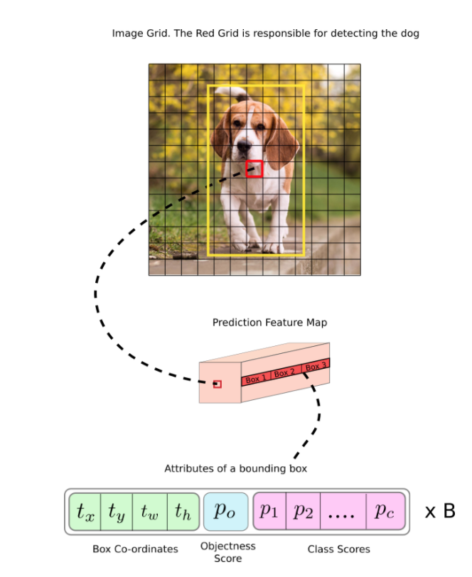
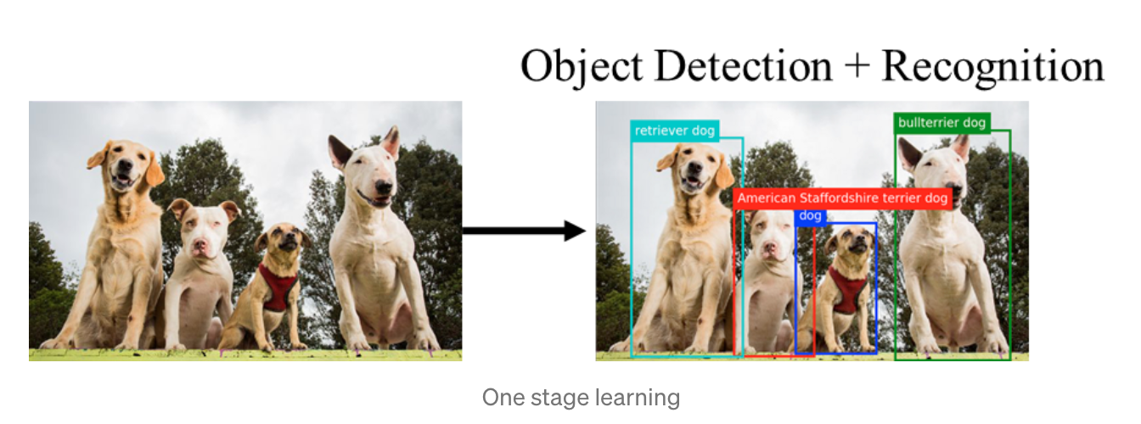
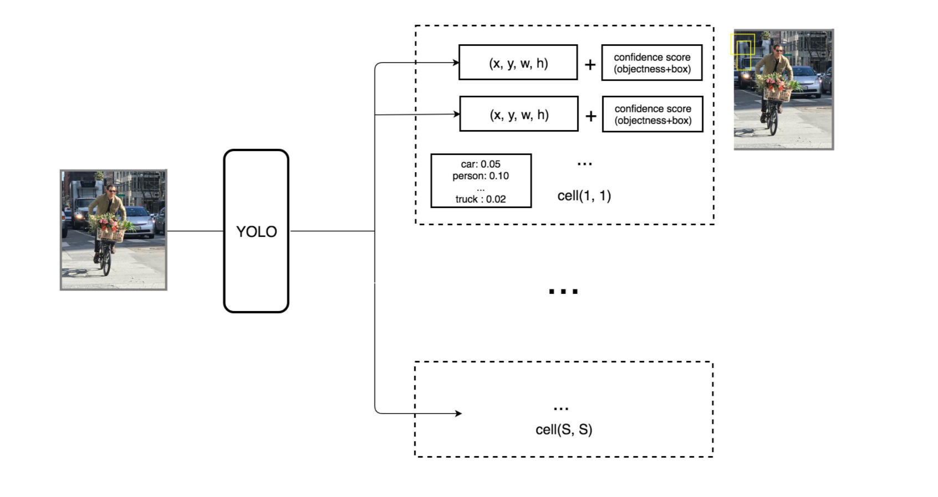
yolo運作原理及網路架構
5
Two-stage learning v.s. one-stage learning
3

Slide 4
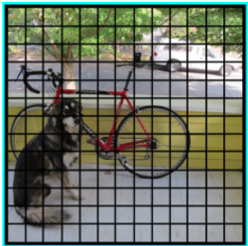
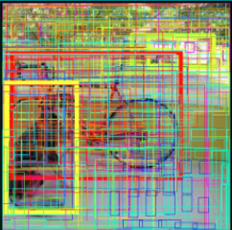
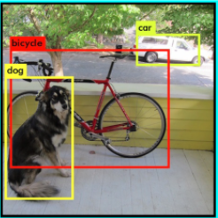
yolo 分類過程
1. 將影像縮放到448*448
2. 通過神經網路進行檢測和分類
3. ＮＭS抑制，輸出最終結果
S:網格數量
B:每格預測的Bounding box數
C:類別數
最終輸出：S*S*(B*5+C)
4

Slide 5
yolo v1缺陷
YOLO的物體檢測精度低于Fast RCNN系列的演算法
YOLO容易產生物體的定位錯誤，例如相互靠的很近的物體，
同一類物體出現的新的不常見的長寬比和其他情況時，泛化能力偏弱
5

Slide 6
yolo運作原理及網路架構
yolo v1
yolo v2
yolo v3
yolo v4
Batch Normalization
High Resolution Classifier
Anchor Box
Dimension cluster
Darknet 19
Direct location prediction
Fine-Grained Features
Multi-Scale Training
Bounding Box prediction
Prediction across scale
Feature Extractor
BACKBONE: CSPDARKNET53
NECK: SPP+PAN
Mosaic data augmentation
Dropblock regularization
Mish activation
IOU loss
Self-Adversarial Training(SAT)
6

Slide 7
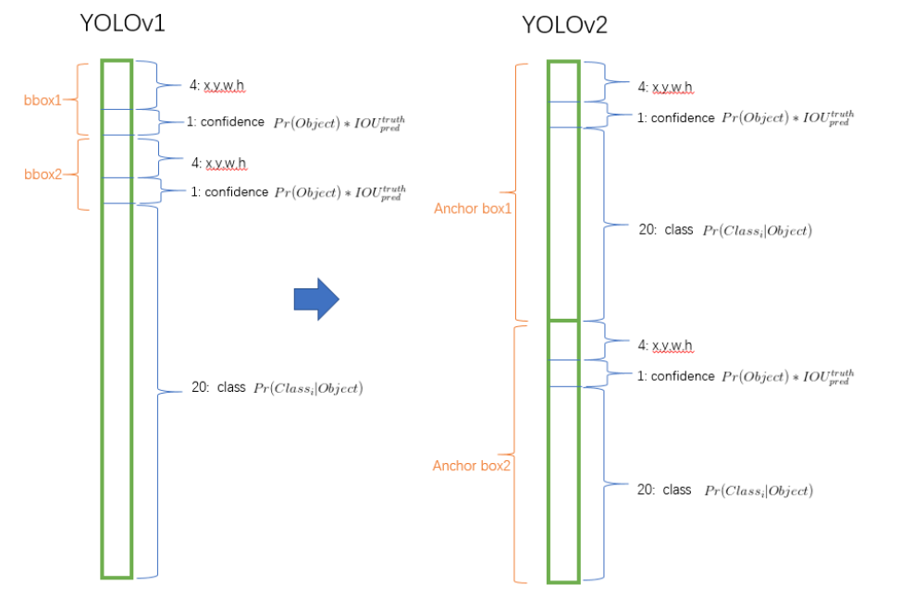
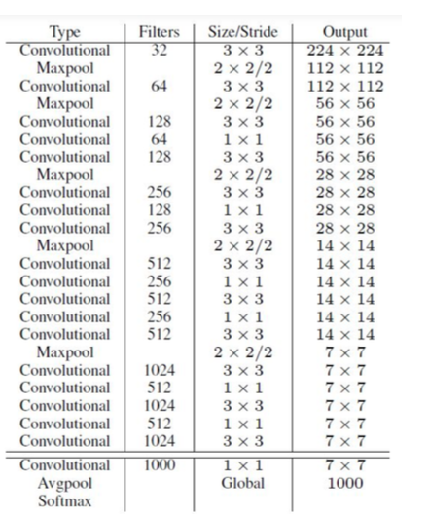
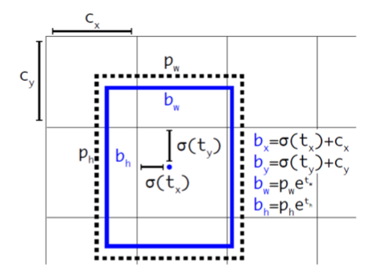
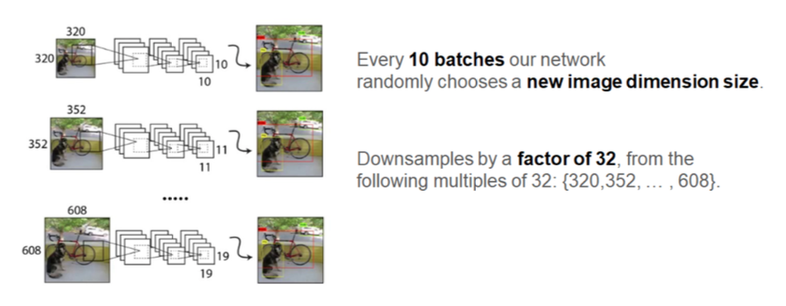
Yolo v2
Darknet-19
Anchor boxes
Multi scale Training
7
TITLE EXAMPLE

Slide 8
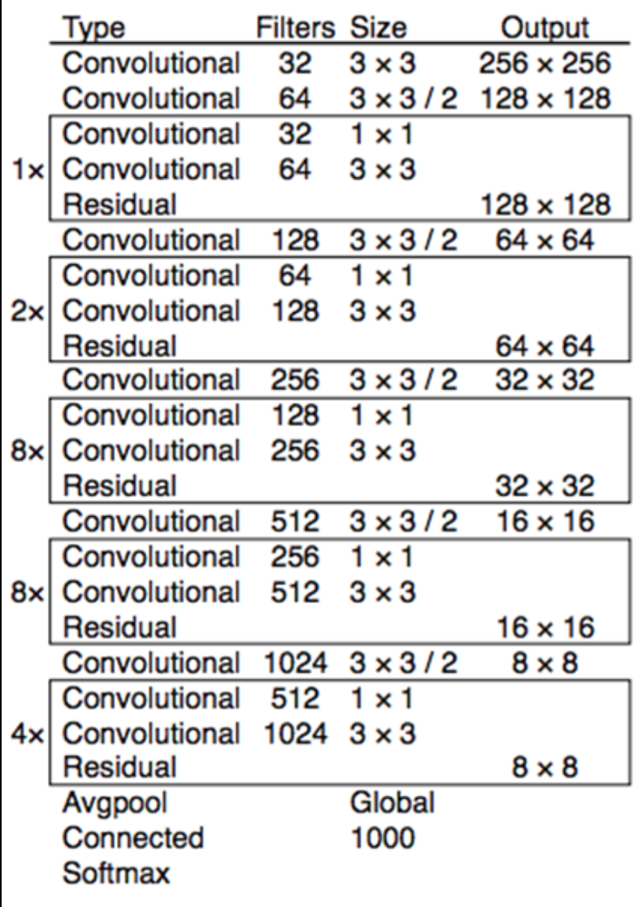
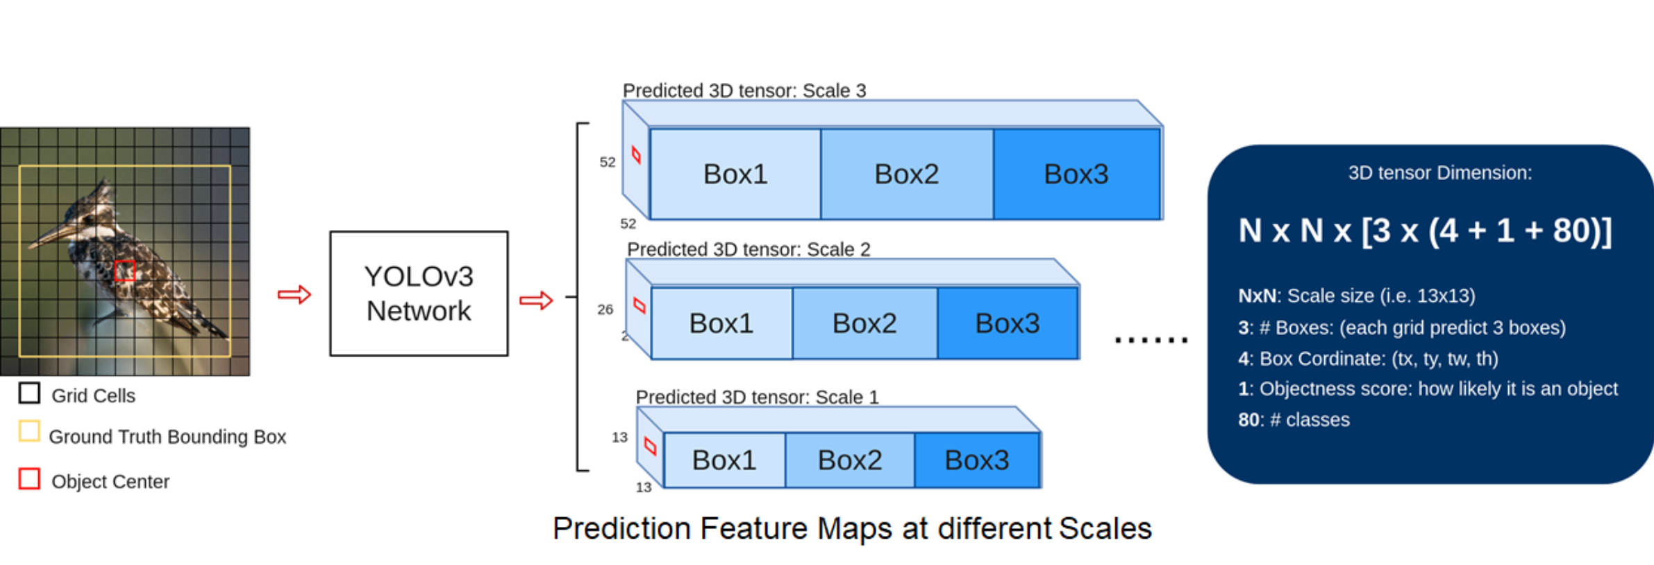
Yolo v3
Feature Extractor-Darknet 53
Prediction across scale
8

Slide 9
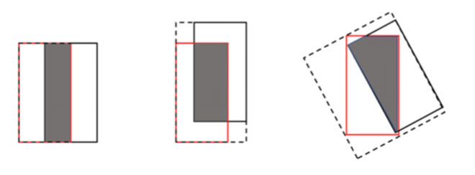
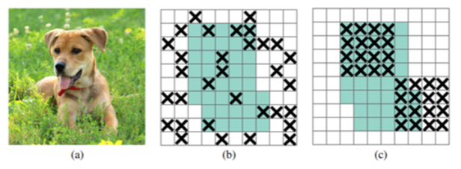
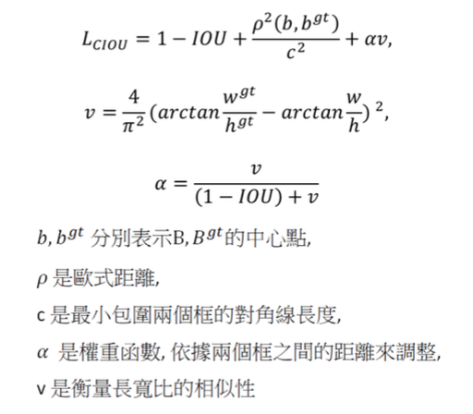
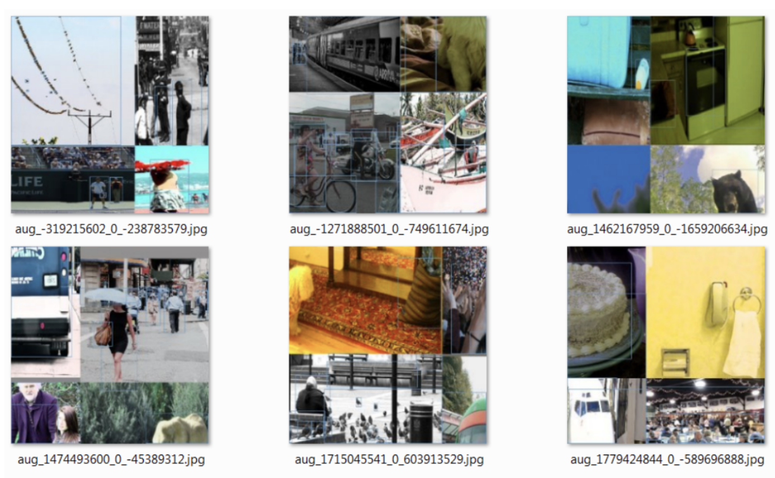
Yolo v4
DropBlock regularization
CIOU loss
Mosaic data augmentation
重疊面積、中心點距離及長寬比
9

Slide 10
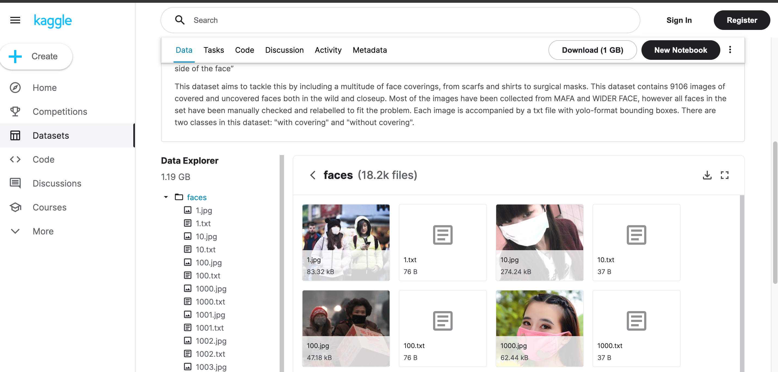
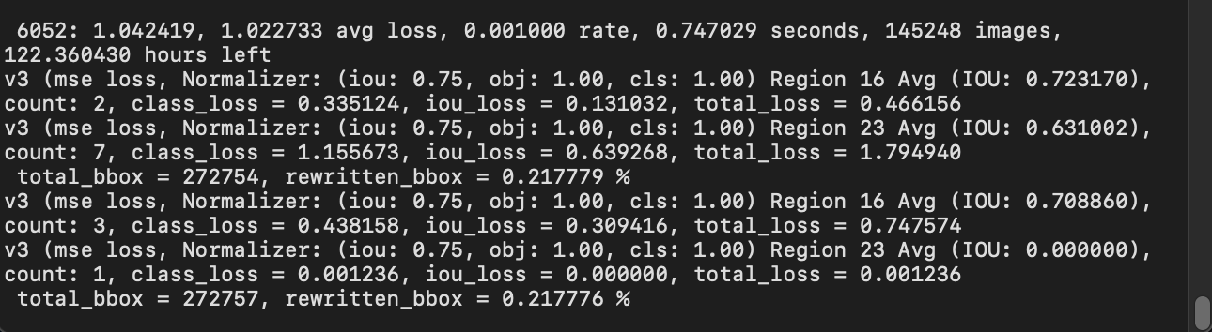
yolo實作
訓練資訊
Batch:第6052組
總損失：1.042419
平均損失：1.022733
學習率：0.01000
當前batch訓練所花時間：0.747029seconds
目前參與訓練圖片數：145248
測試資料數目：1321
訓練資料數目：7486
10

Slide 11
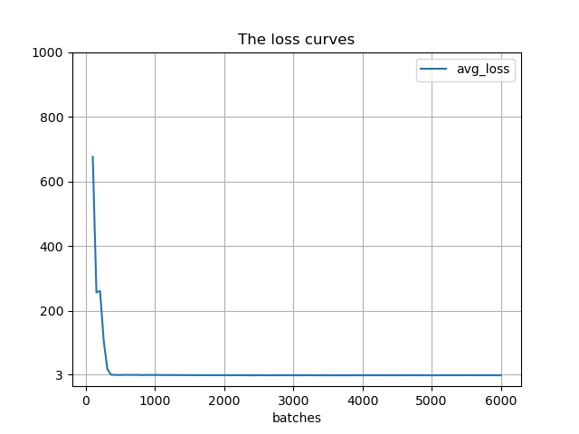
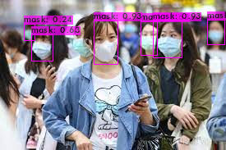
TITLE EXAMPLE
成果展示
11

Slide 12
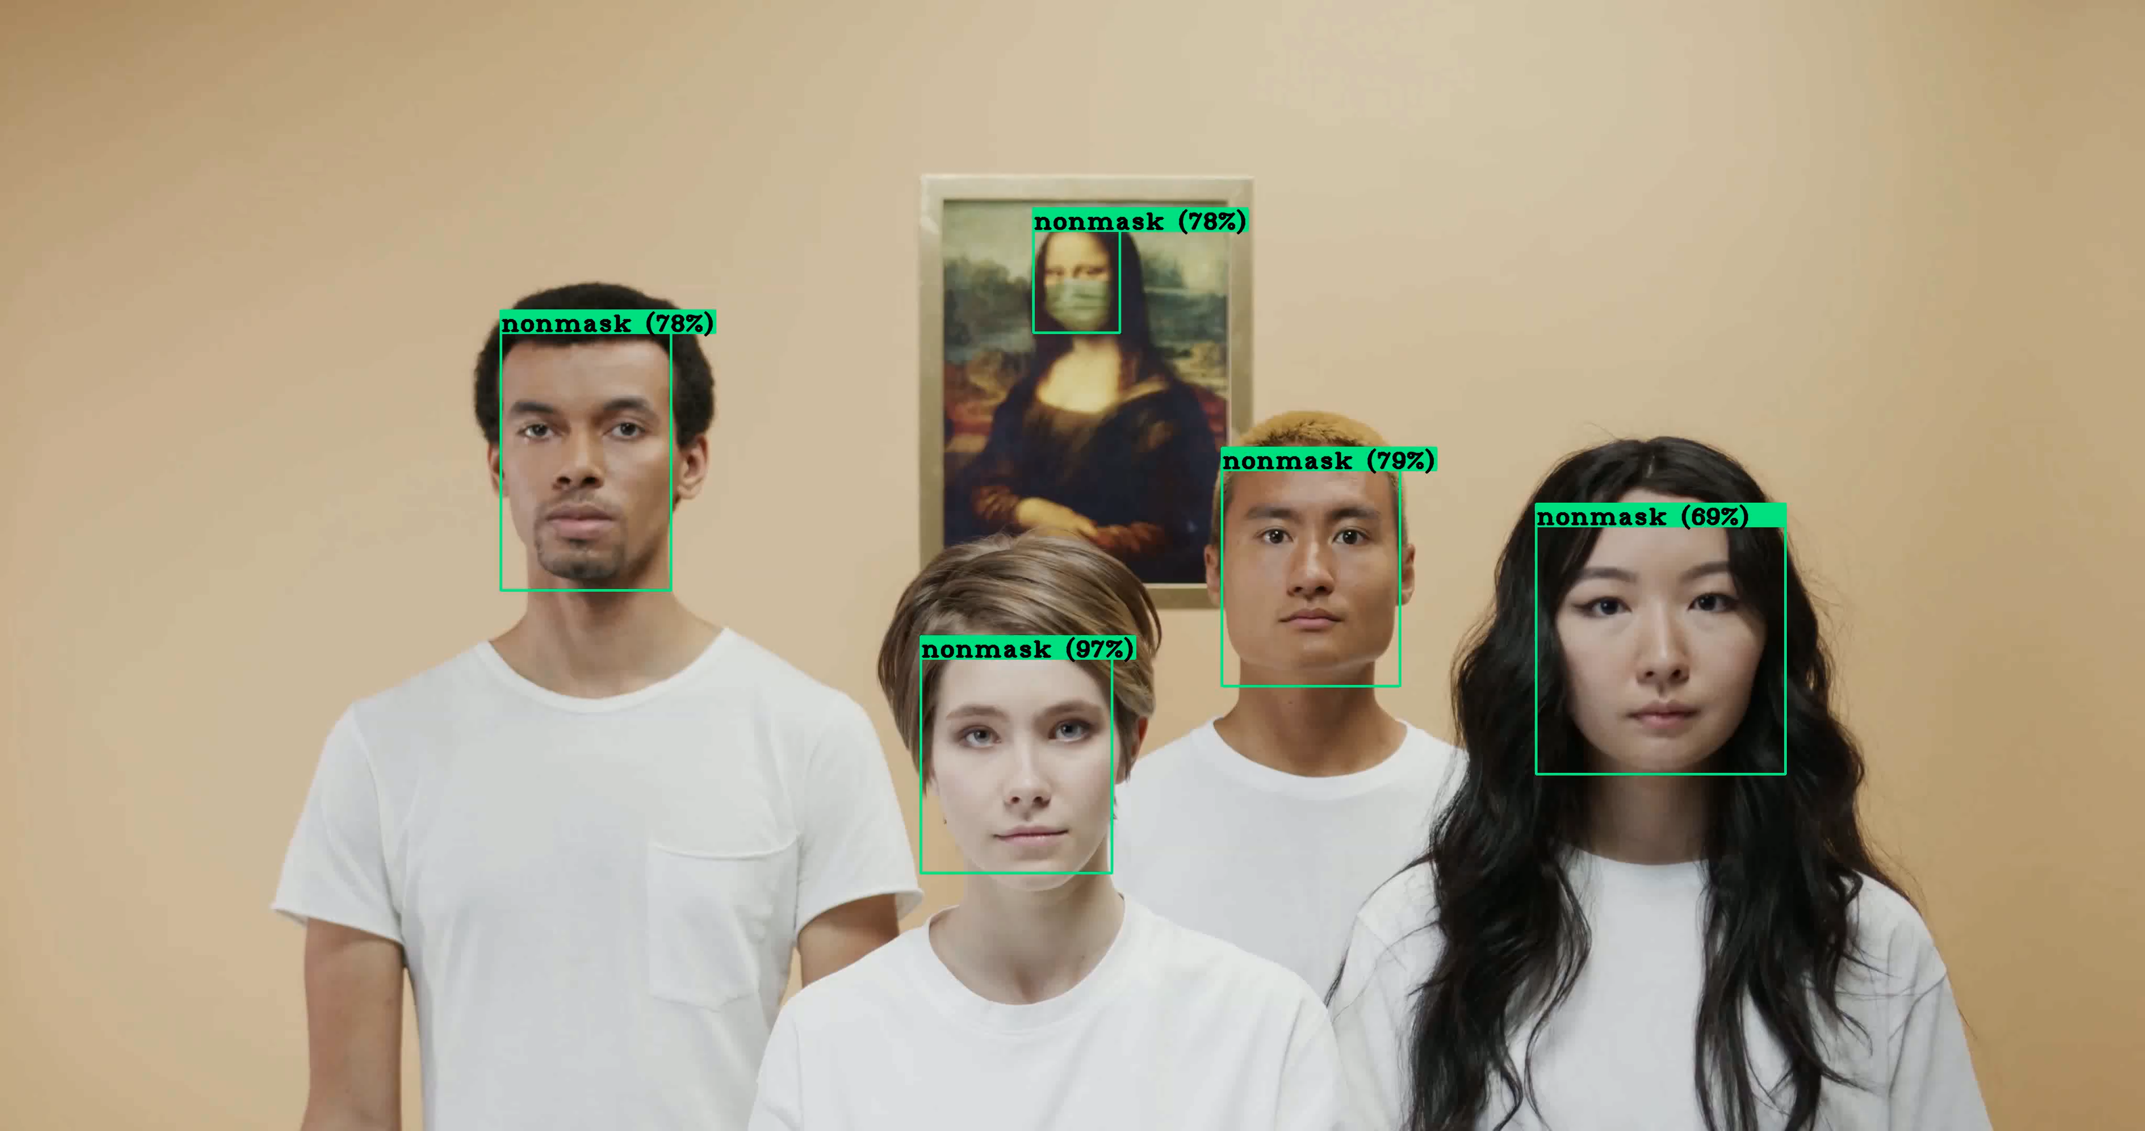
Yolo成果展示
12

Slide 13
成果分析
Yolo 可以達到real time物件定位+物件偵測功能
什麼樣的data出什麼樣的模型
偵測的物件會受到不同物件影響
13

Slide 14
thanks for listening

